Slide 1




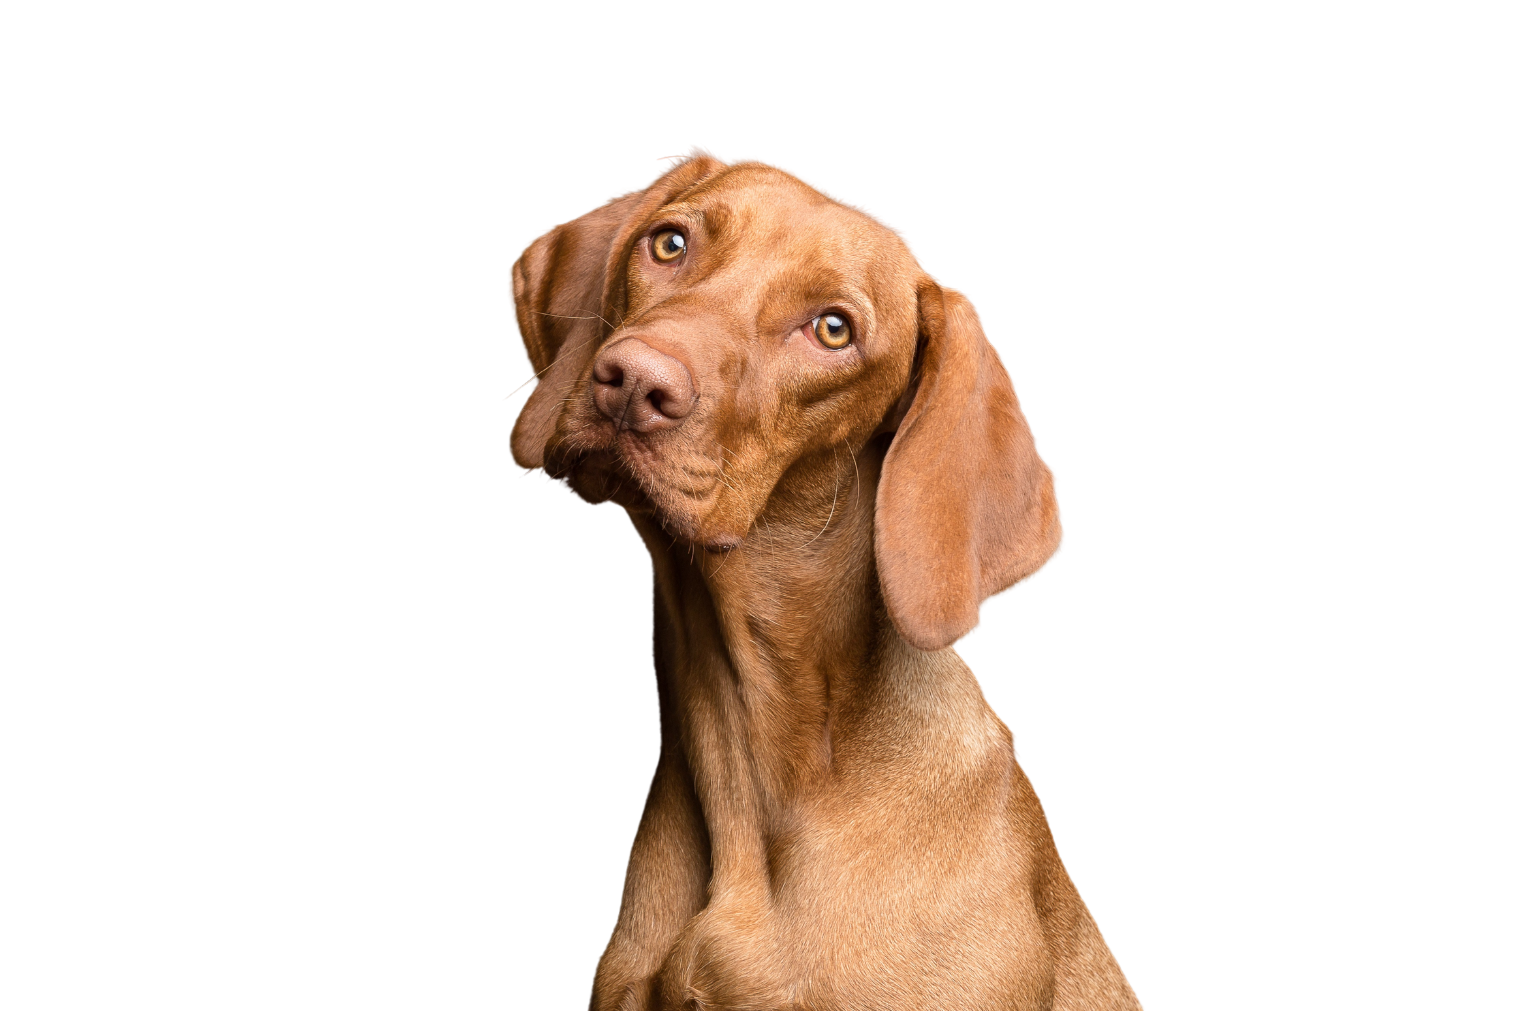



SIRIUS APP
Selene González Curbelo
Mariana Surós Álvarez

Slide 2
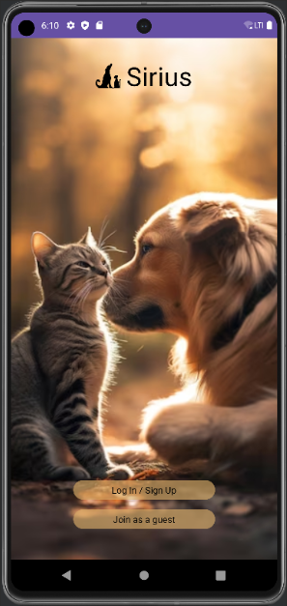

OBJETIVO DE
LA APLICACIÓN
Facilitar la adopción
¿QUÉ QUEREMOS CONSEGUIR?

Slide 3
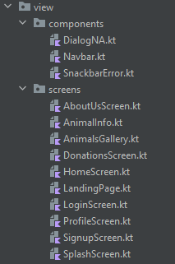

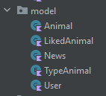


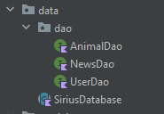

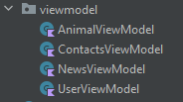
PATRÓN DE DISEÑO
Data change events
Model change events
Vista
VistaModelo
Modelo
Data access
UI events
Processed data
DataBase
Data
Changed data

Slide 4
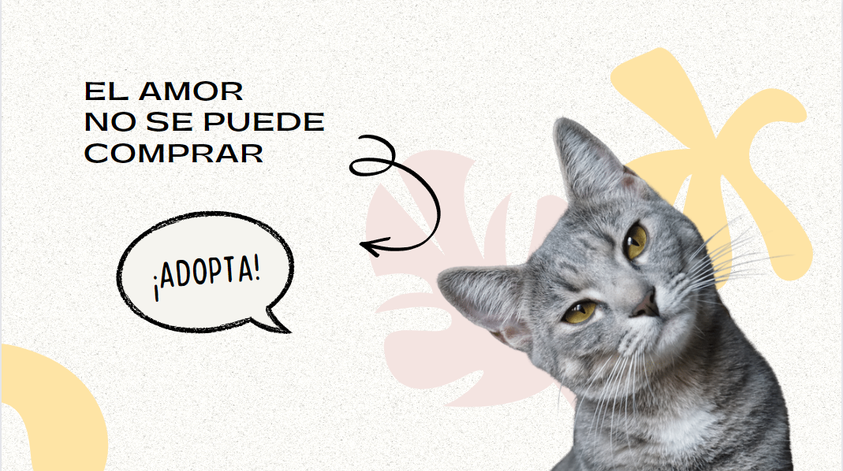

Slide 5

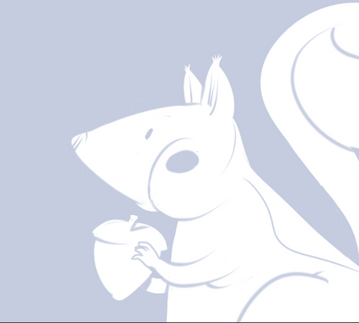
NUESTRO EQUIPO
Selene González Curbelo
Mariana Surós Álvarez

